Slide 1



Secflow
APRENDIZADO NÃO SUPERVISIONADO
PARA ANÁLISE E DETECÇÃO DE ANOMALIAS EM REDES DE COMPUTADORES
Felipe Salles (1° autor)
Prof. Dr. Luiz Claudio Schara
Prof. Dra. Taiane Ramos
XVII Workshop de Trabalhos de Iniciação Científica e de Graduação (WTICG) - SBSeg 2023

Slide 2

Índice
01
Introdução
Resultados Preliminares
03
  Contextualização e Dificuldades.
  Proposta do projeto.
  Apresentação dos resultados preliminares da abordagem aplicada.
02
Metodologia
04
Discussão e Trabalhos Futuros
  Pré-Processamento.
  DBSCAN.
  Discussão sobre trabalhos futuros e novas possibilidades de abordagem.
XVII Workshop de Trabalhos de Iniciação Científica e de Graduação (WTICG) - SBSeg 2023
2

Slide 3

(1) Introdução
Contextualização sobre o Cenário de Detecção
Tipos de Sistemas de Detecção de Intrusão (IDS)
Dificuldades Atuais
  Acompanhar a evolução e mudança de comportamento dos ataques.
  Ter uma boa base de dados para estudo.
  Assinaturas
  Anomalias
  Híbridos
XVII Workshop de Trabalhos de Iniciação Científica e de Graduação (WTICG) - SBSeg 2023
3

Slide 4




(1) Introdução
Proposta do Secflow
  Estudar, avaliar e detectar anomalias na rede da Universidade Federal Fluminense (UFF).
Clustering
USO DE APRENDIZADO NÃO SUPERVISIONADO
XVII Workshop de Trabalhos de Iniciação Científica e de Graduação (WTICG) - SBSeg 2023
4

Slide 5








(2) Metodologia
Pré-Processamento
Labels | Amostras | 20% de Amostras
Normal | 93.000 | 18.600
Analysis | 2677 | 535
Backdoor | 2329 | 465
DoS | 16.353 | 3270
Exploits | 44.525 | 8905
Fuzzers | 24.246 | 4849
Generic | 58.871 | 11.774
Reconnaissance | 13.987 | 2797
Shellcode | 1511 | 302
Worms | 174 | 34
Fluxos Normais
UNSW-NB15
Extraímos 20% de cada label.
Tipos de Fluxos de Ataque
Classes desbalanceadas
Refletem o cenário de uma rede real.
XVII Workshop de Trabalhos de Iniciação Científica e de Graduação (WTICG) - SBSeg 2023
5

Slide 6
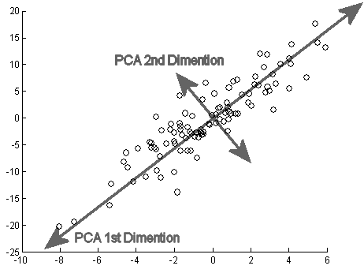




(2) Metodologia
Pré-Processamento
Aplicamos
o método Z-Score
Conjunto de Dados Final
Aplicamos o PCA para seleção de features.
XVII Workshop de Trabalhos de Iniciação Científica e de Graduação (WTICG) - SBSeg 2023
6

Slide 7

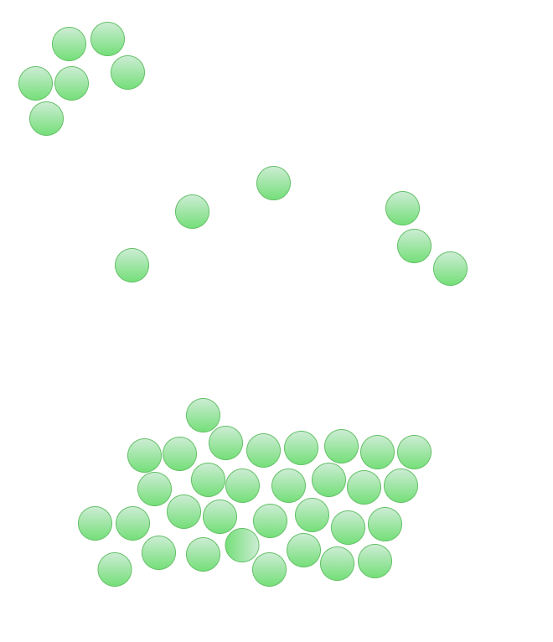

(2) Metodologia
DBSCAN (ε, MinPts)
Foco em identificar anomalias
Parâmetros
Explicando o funcionamento com um exemplo...
44 pontos
XVII Workshop de Trabalhos de Iniciação Científica e de Graduação (WTICG) - SBSeg 2023
7

Slide 8
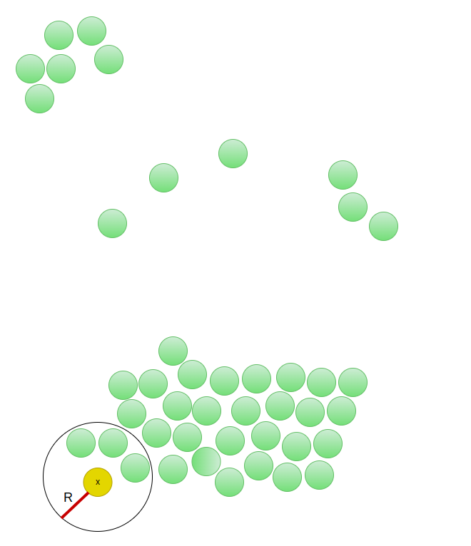
(2) Metodologia
Exemplo DBSCAN (ε=R, MinPts=3)
Exemplo: 44 pontos
1ºPasso-Para cada ponto, verificar se é um ponto central.
XVII Workshop de Trabalhos de Iniciação Científica e de Graduação (WTICG) - SBSeg 2023
8

Slide 9
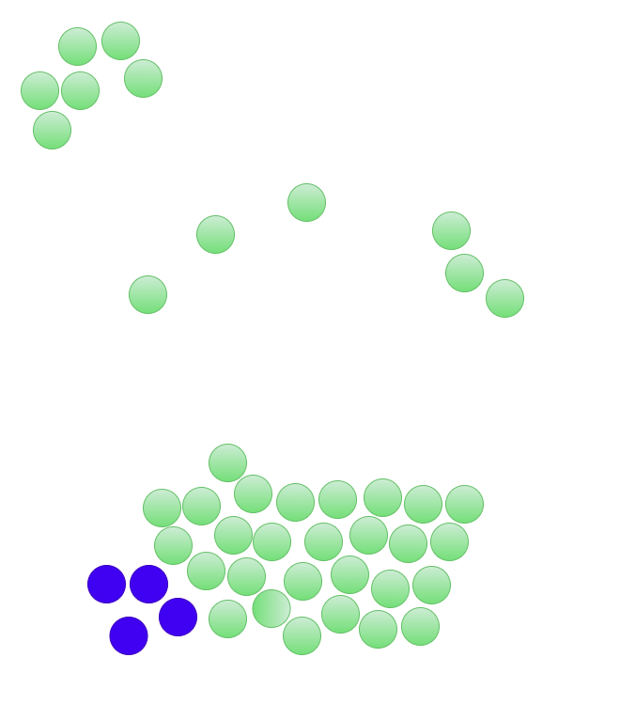
(2) Metodologia
Exemplo DBSCAN (ε=R, MinPts=3)
Exemplo: 44 pontos
2ºPasso-Se for um ponto central, adiciona os pontos vizinhos no mesmo grupo.
XVII Workshop de Trabalhos de Iniciação Científica e de Graduação (WTICG) - SBSeg 2023
9

Slide 10
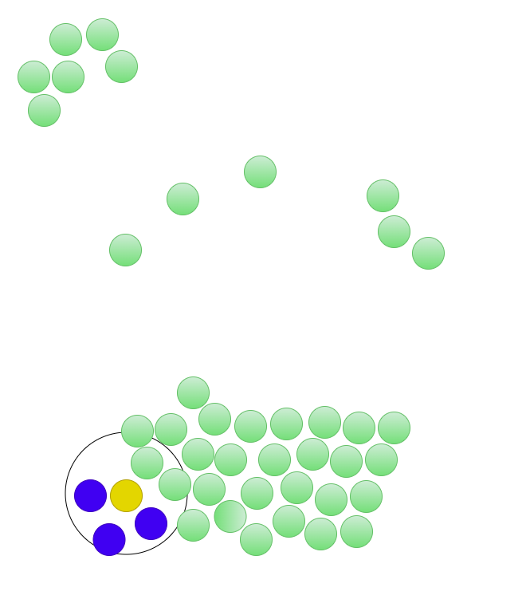
(2) Metodologia
Exemplo DBSCAN (ε=R, MinPts=3)
Exemplo: 44 pontos
3ºPasso-Verifica se algum vizinho é um ponto central.
XVII Workshop de Trabalhos de Iniciação Científica e de Graduação (WTICG) - SBSeg 2023
10

Slide 11
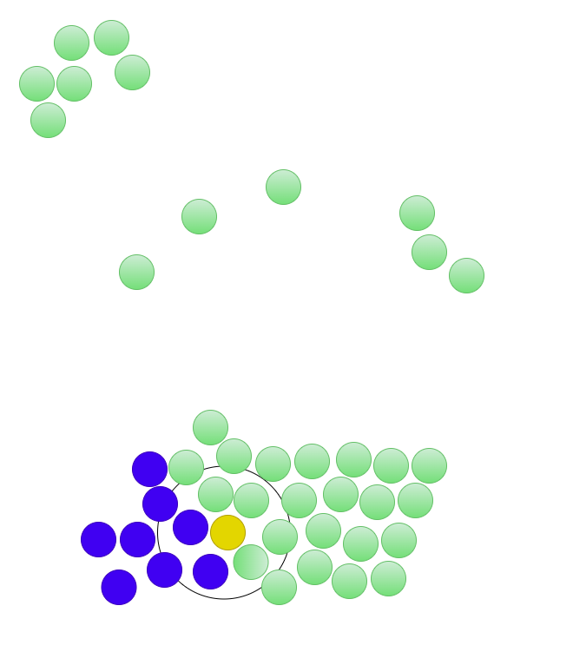
(2) Metodologia
Exemplo DBSCAN (ε=R, MinPts=3)
Exemplo: 44 pontos
4ºPasso-Se for um ponto central, coloca os vizinhos no mesmo grupo.
XVII Workshop de Trabalhos de Iniciação Científica e de Graduação (WTICG) - SBSeg 2023
11

Slide 12
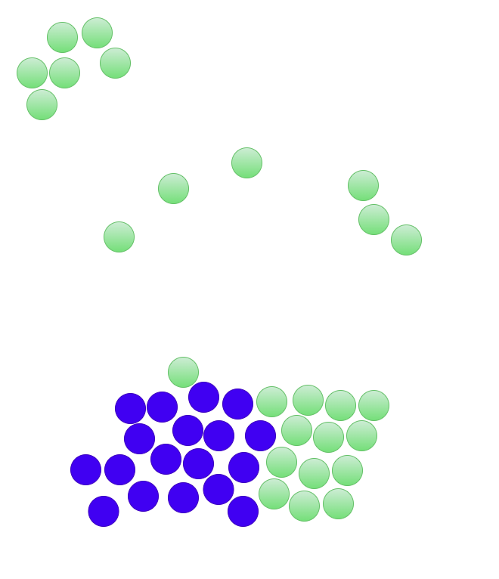
(2) Metodologia
Exemplo DBSCAN (ε=R, MinPts=3)
Exemplo: 44 pontos
5ºPasso-Repetir até que nenhum vizinho a um ponto central seja um ponto central.
XVII Workshop de Trabalhos de Iniciação Científica e de Graduação (WTICG) - SBSeg 2023
12

Slide 13
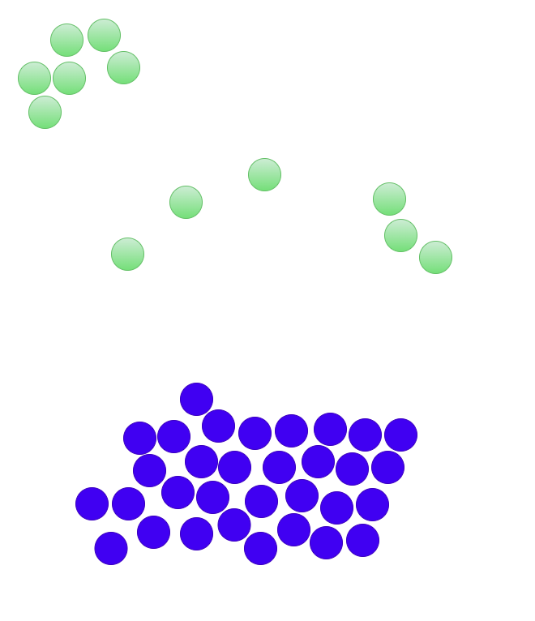
(2) Metodologia
Exemplo DBSCAN (ε=R, MinPts=3)
Exemplo: 44 pontos
5ºPasso-Repetir até que nenhum vizinho a um ponto central seja um ponto central.
XVII Workshop de Trabalhos de Iniciação Científica e de Graduação (WTICG) - SBSeg 2023
13

Slide 14
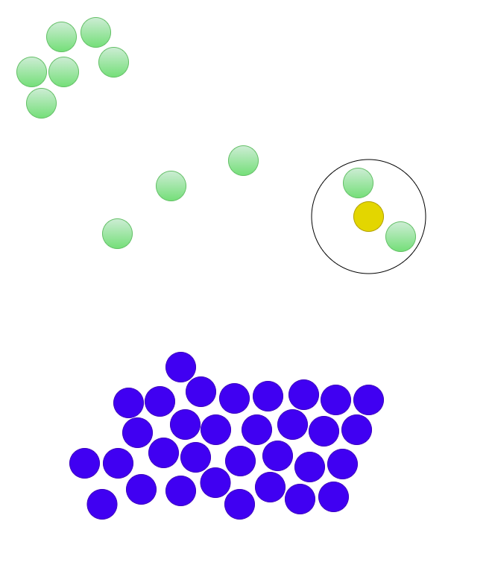
(2) Metodologia
Exemplo DBSCAN (ε=R, MinPts=3)
Ponto Não Central
Exemplo: 44 pontos
6ºPasso-Verifica outros pontos para avaliar se é um ponto central. Nenhum vizinho é central.
XVII Workshop de Trabalhos de Iniciação Científica e de Graduação (WTICG) - SBSeg 2023
14

Slide 15
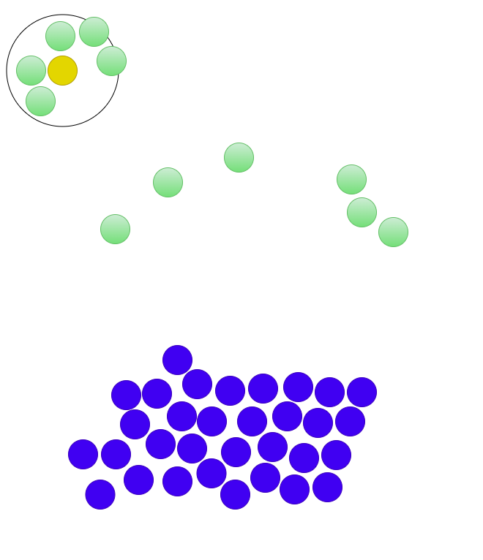
(2) Metodologia
Exemplo DBSCAN (ε=R, MinPts=3)
Exemplo: 44 pontos
7ºPasso-Encontrou um ponto central. Inicia a formação de um novo cluster.
XVII Workshop de Trabalhos de Iniciação Científica e de Graduação (WTICG) - SBSeg 2023
15

Slide 16
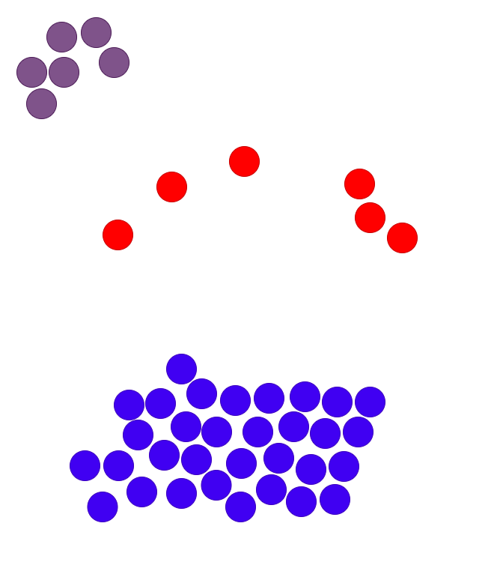

(2) Metodologia
Exemplo DBSCAN (ε=R, MinPts=3)
Exemplo: 44 pontos
Anomalia
8ºPasso-Pontos que não foram agrupados em nenhum cluster são anomalias.
XVII Workshop de Trabalhos de Iniciação Científica e de Graduação (WTICG) - SBSeg 2023
16

Slide 17



(2) Metodologia
Abordagem aplicada...
0: Normal 1: Ataque
index | conjunto de fluxos | label Dataset | label DBSCAN
0 | fluxo 1 | 1 | -1
... | ... | 1 | 2
999 | fluxo 1000 | 1 | 2
0: Cluster
-1: Anomalia
Janela Deslizante
w
(1000)
Análise Individual dos Fluxos na Janela
10 fluxos novos entram na janela após o deslizamento (s)
s
(10)
XVII Workshop de Trabalhos de Iniciação Científica e de Graduação (WTICG) - SBSeg 2023
17

Slide 18
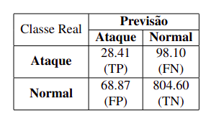
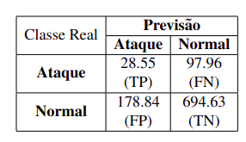



(3) Resultados Preliminares
Tabela 1
Matriz de Confusão Média das Janelas
Avaliação 1
Avaliação 2
ε = 3
MinPts = 10
Acurácia Média = 0.83
ε = 1.5
MinPts = 2
Acurácia Média = 0.72
XVII Workshop de Trabalhos de Iniciação Científica e de Graduação (WTICG) - SBSeg 2023
18

Slide 19
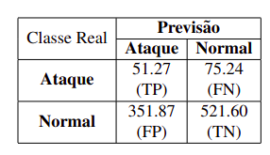
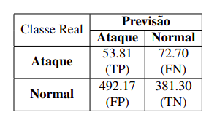

(3) Resultados Preliminares
Tabela 1
Matriz de Confusão Média das Janelas
Avaliação 3
Avaliação 4
ε = 1.5
MinPts = 5
Acurácia Média = 0.57
ε = 0.95
MinPts = 2
Acurácia Média = 0.43
XVII Workshop de Trabalhos de Iniciação Científica e de Graduação (WTICG) - SBSeg 2023
19

Slide 20

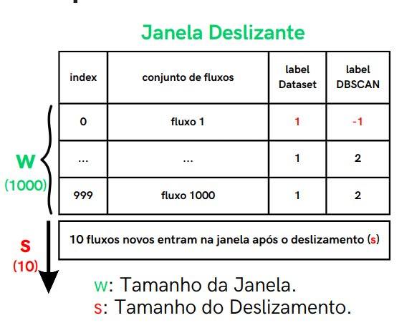


(4) Discussão e Trabalhos Futuros
Anomalia Coletiva numa Janela Deslizante...
Abordagem Inicial
Abordagem Futura
index | conjunto de fluxos | label Dataset | label DBSCAN
990 | fluxo 991 | 1 | -1
... | ... | 0 | 2
999 | fluxo 1000 | 1 | 3
(10)
Avaliação Coletiva
Avaliação Individual
  Avaliar a influência de um conjunto de fluxos novos quando clusterizados.
  Avaliar a influência de cada fluxo novo individualmente.
XVII Workshop de Trabalhos de Iniciação Científica e de Graduação (WTICG) - SBSeg 2023
20

Slide 21
(4) Discussão e Trabalhos Futuros
Anomalia Coletiva numa Janela Deslizante...
index | conjunto de fluxos | label Dataset | label DBSCAN
0 | fluxo 1 | 0 | 1
1 | fluxo 2 | 0 | 2
... | ... | 0 | 3
989 | fluxo 990 | 0 | 1
N
(990)
N+P
index | conjunto de fluxos | label Dataset | label DBSCAN
990 | fluxo 991 | 1 | -1
... | ... | 0 | 2
999 | fluxo 1000 | 1 | 3
(1000)
P
(10)
XVII Workshop de Trabalhos de Iniciação Científica e de Graduação (WTICG) - SBSeg 2023
21

Slide 22


Dúvidas?
XVII Workshop de Trabalhos de Iniciação Científica e de Graduação (WTICG) - SBSeg 2023
22

